Slide 1

Universidad Nacional de Río Negro
Int. Partículas, Astrofísica & Cosmología - 2019
Unidad 02 – Astrofísica: cálido y frío
Clase U02 C04
Fecha 16 Oct 2019
Cont Estrellas – 3
Cátedra Asorey

Slide 2
Temas de monografía para trabajo final algunas ideas, lista no excluyente
Evolución estelar
Objetos compactos (enanas blancas, estrellas de neutrones, agujeros negros)
Ensayo sobre posibilidades de vida en Europa (luna de Júpiter)
El GalaxyZoo: principales resultados
Otras Tierras: exoplanetas similares a la Tierra
Spirit, Opportunity y Curiosity: explorando la superficie de Marte
La sonda Cassini-Huygens: Saturno y Titán
El Big Bang
Nucleosíntesis
…

Slide 3
Temas de monografía para trabajo final algunas ideas, lista no excluyente
Evolución estelar
Objetos compactos (enanas blancas, estrellas de neutrones, agujeros negros)
Ensayo sobre posibilidades de vida en Europa (luna de Júpiter)
El GalaxyZoo: principales resultados
Otras Tierras: exoplanetas similares a la Tierra
Spirit, Opportunity y Curiosity: explorando la superficie de Marte
La sonda Cassini-Huygens: Saturno y Titán
El Big Bang
Nucleosíntesis
…
METODOLOGÍA CHARLA DE CIERRE
Charla de 30 minutos, público objetivo: sus compañeros de IPAC 2019
Presentación virtual por hangout el Miércoles 20/NOV/2018 19:00
Fecha de límite de selección de tema: Miércoles 30/OCT/2019 19:00
Es condición de promoción la presentación de esta charla

Slide 4

Contenidos: un viaje en el tiempo
Unidad 2
Astrofísica
Cálido y frío
Unidad 1
Partículas 1
todo es relativo

Slide 5

Diagrama H-R
Frías y brillantes
Calientes y
brillantes
Secuencia principal
Sol
L ~ R² T⁴
Calientes y Tenues
Frías y Tenues

Slide 6

ηCarinae: Una binaria a punto caramelo
Nebulosa Homúnculo en la Nebulosa Eta Carina (en la Nebulosa Carina)

Slide 7

Estructura de una estrella típica (Sol)
P+ y T+

Slide 8
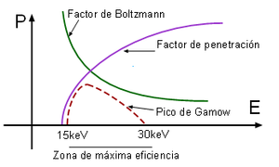
Efecto túnel → Pico de Gamow (1928)
E ~ 3/2 k T → T ~ ⅔ E/k → ¡¡¡ T ~ < 10⁸ K !!!

Slide 9
Energía liberada en un proceso de fusión
Entonces:
Los valores de B(A,Z) pueden obtenerse de tablas
Ver por ejemplo:
https://www-nds.iaea.org/relnsd/vcharthtml/VChartHTML.html
también en Google play!:
https://play.google.com/store/apps/details?id=iaea.nds.nuclides
Tener en cuenta que en la mayoría de las tablas se reporta la energía de ligadura por nucleón, es decir, B/A

Slide 10
Fusión: Producción neta
4 H¹ → He⁴ + 2 e⁺ + 2 ν_{e} + Energía
Masa inicial: 1.003 x 10⁻²⁶ kg
Masa final: 0.991 x 10⁻²⁶ kg
E=mc²
~ 26,7 MeV por reacción

Slide 11
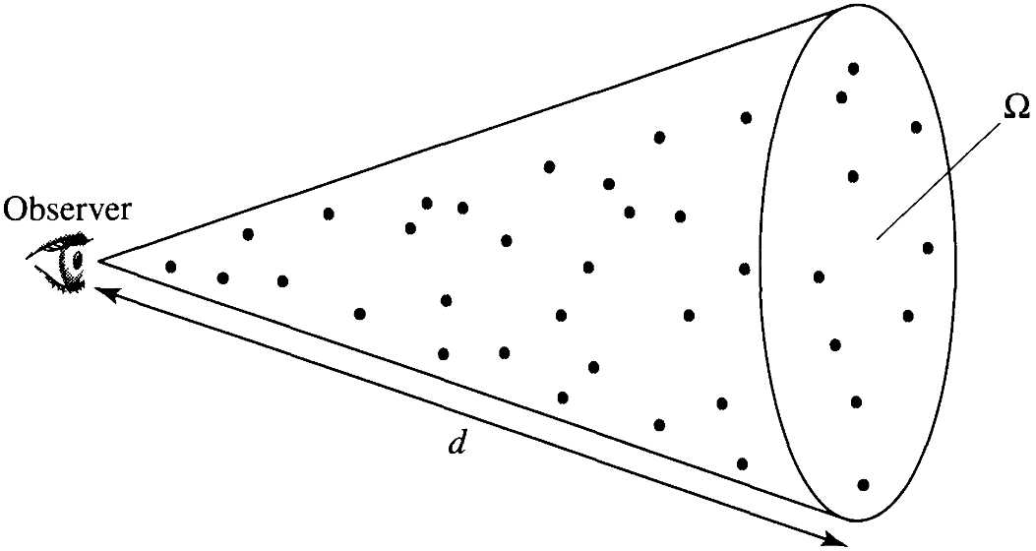
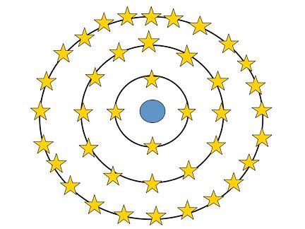
La paradoja de Olbers
Supongamos que hay infinitas estrellas…
El número de estrellas en la superficie de un cono crece como d².
Pero el flujo disminuye como d².
Ergo, el flujo de energía de la superficie del cono es constante
El cielo completo brillaría como las estrellas → T=5700 K

Slide 12
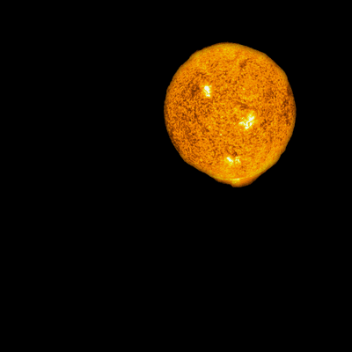
Paradoja de Olbers
No hay infinitas estrellas
Hay absorción en el espacio

Slide 13
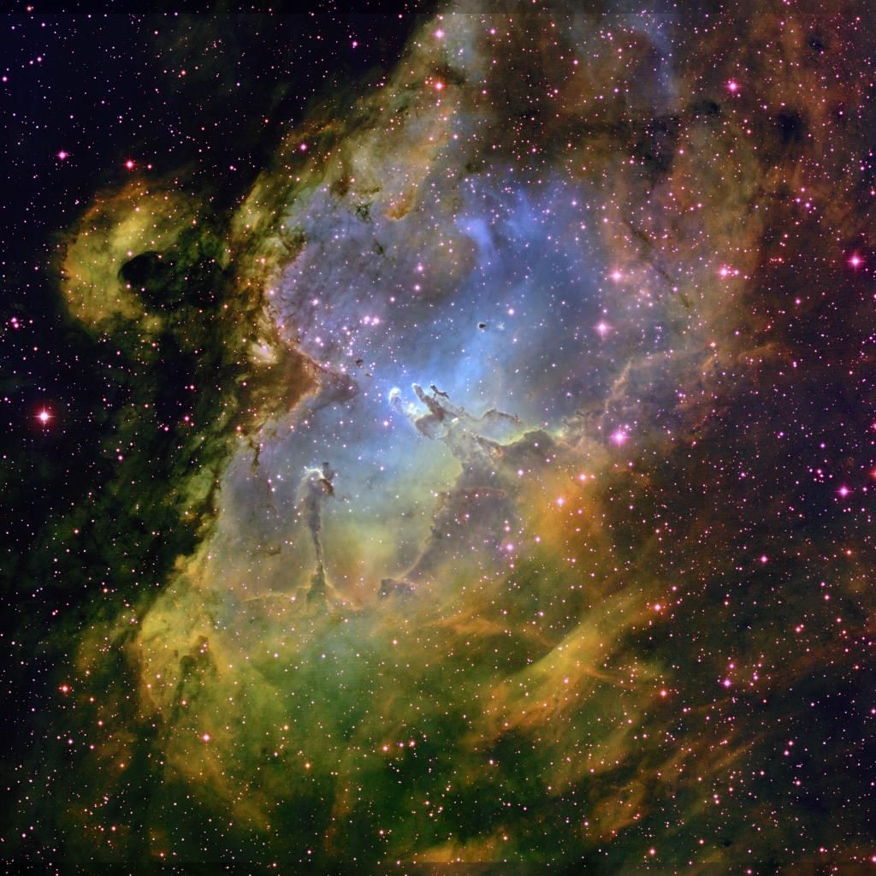
En el principio...
Nebulosa águila (M16)
RA/DEC(J2000)
18h18m48.0s/-13°47'00.00”

Slide 14

En el principio...
Pilares de la creación
Nubes de gas gigantes
6x10⁶ M_{S} y R~15 pc
Colapso gravitacional
Aumenta temperatura
T es pequeña pero R es muy grande
  ¡L es grande!
→ Gigantes Rojas

Slide 15
Formación estelar

Slide 16
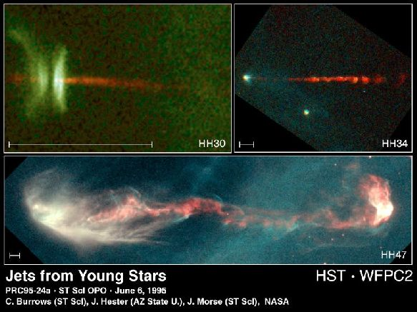
Pre-Secuencia
La contracción se frena
Continúa radiando
Tc ~ 10⁷ K → Fusión!
Aumenta T por el exceso de energía
Emisión de jets de materia

Slide 17
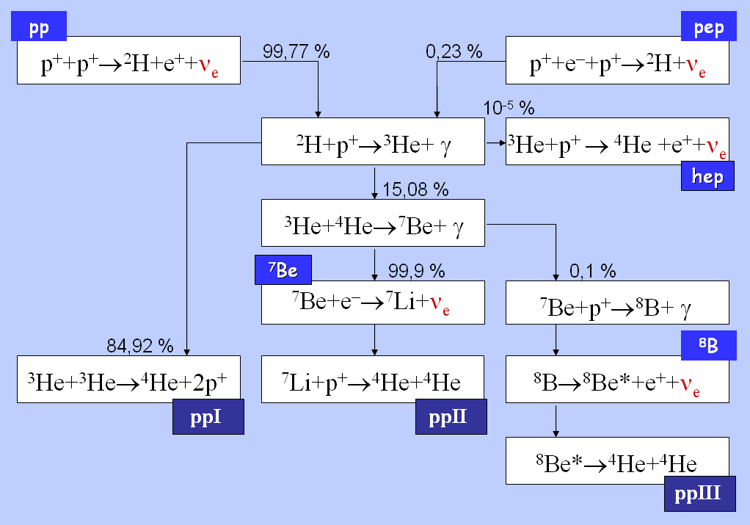
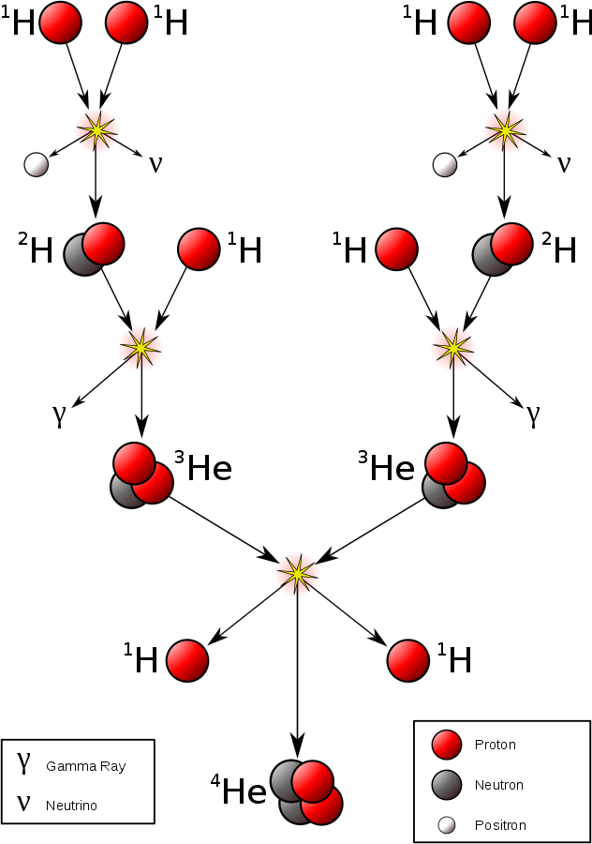
La cadena protón protón (pp chain)

Slide 18
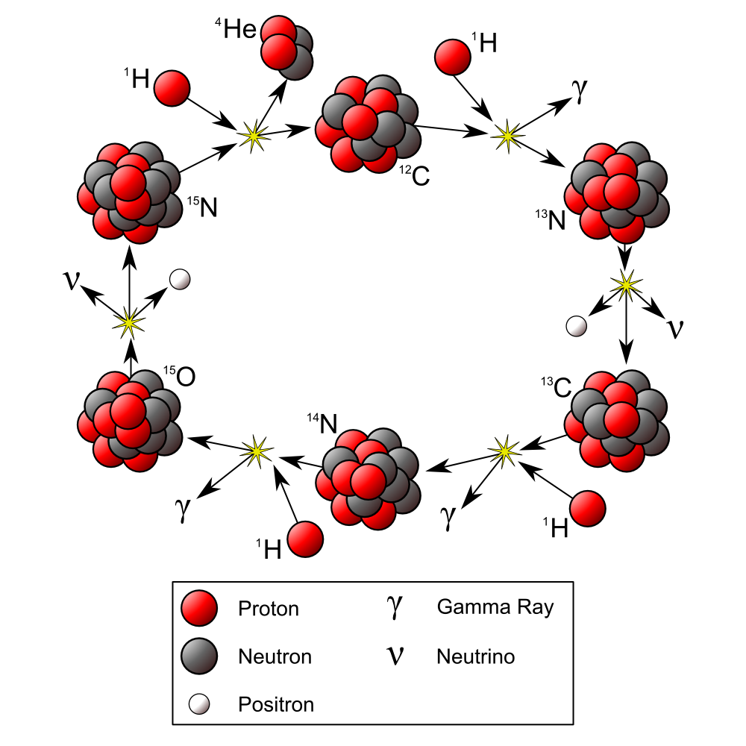
En estrellas más masivas, además…. ciclo CNO
Inicio
Ciclo CNO (Carbono, Nitrógeno, Oxígeno)
Usa el CNO como “catalizador”
La reacción neta convierte 4 p → He + neutrinos + Q, al igual que la cadena pp
Libera la misma cantidad de energía neta por reacción (26.73 MeV)

Slide 19
Secuencia Principal
Conversión H → He es muy eficiente
10¹⁰ años para M = 1 M_{Sol}
  La energía radiada, L ~ R² T⁴ proviene del interior
  Velocidad de reacciones en el centro: ~ T_{c}⁴
  R³ ~ M T_{c} / P (← Viene de PV=nRT)
Si T_{c} → 2 T_{c} => R → 8 R
Si R → 8R => L → 64 L
¡Mayor energía radiada!
Moraleja: “Vive rápido y morirás jóven”

Slide 20
Vejez
Se acabó el H en el núcleo, ¿y ahora?
Conversión H → He, sólo en en una corona alrededor del centro
No alcanza la energía → Contracción
Aumenta T_{c} → Mayor producción de E
Si T_{c} = 10⁸ K, He → C (“Flash de Helio”)
R_{Sol} → 220 veces!!!
Pero 220 (7 x 10⁵) km ~ 1.5 x 10⁸ km
He
H→He
C y O
H
He

Slide 21
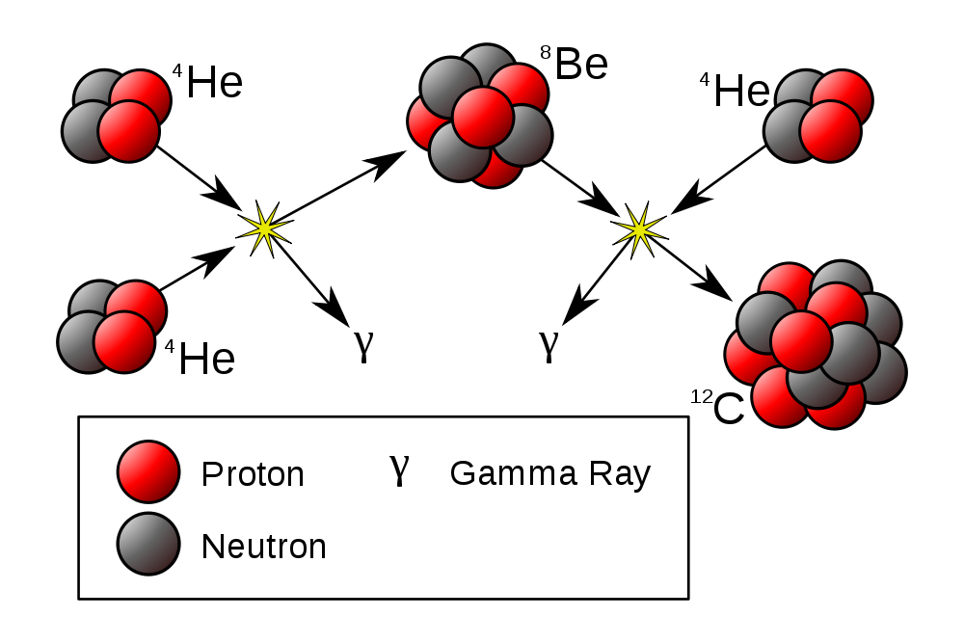
A mayor temperatura, es posible fusionar núcleos más pesados → Proceso Triple Alfa

Slide 22
Vejez
Se acabó el H en el núcleo, ¿y ahora?
Conversión H → He, sólo en en una corona alrededor del centro
No alcanza la energía → Contracción
Aumenta T_{c} → Mayor producción de E
Si T_{c} = 10⁸ K, He → C (“Flash de Helio”)
R_{Sol} → 220 veces!!!
Pero 220 (7 x 10⁵) km ~ 1.5 x 10⁸ km
Núcleo cebolla: H → He → C → O → Si → Fe
He
H→He
C y O
H
He

Slide 23
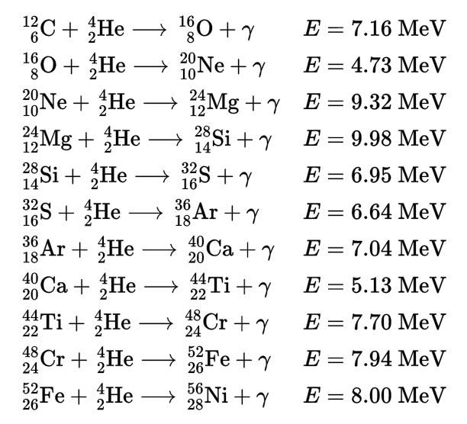
Y despúes → más masa → más temperatura → sigo subiendo la escalera nuclear (procesos alfa)

Slide 24
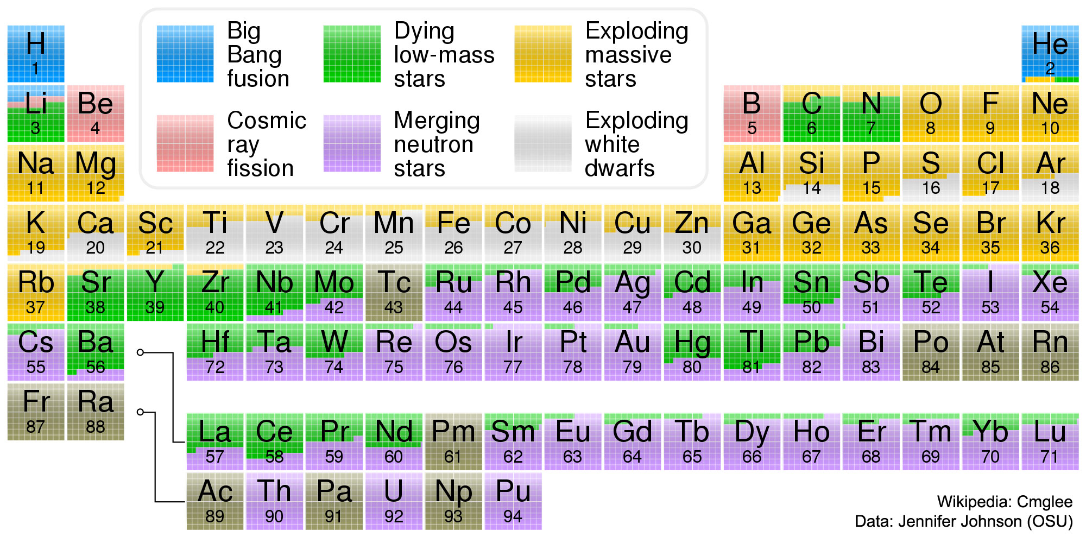
Nucleosíntesis

Slide 25
Tres caminos Tres
La masa estelar en este punto (la masa final) determina el destino final
  M_{f} < 1.44 M_{S} → Enana blanca
  1.44 M_{S}< M_{f}<3 M_{S} → Estrella de neutrones
  M_{f}>3 M_{S} → Agujero negro

Slide 26
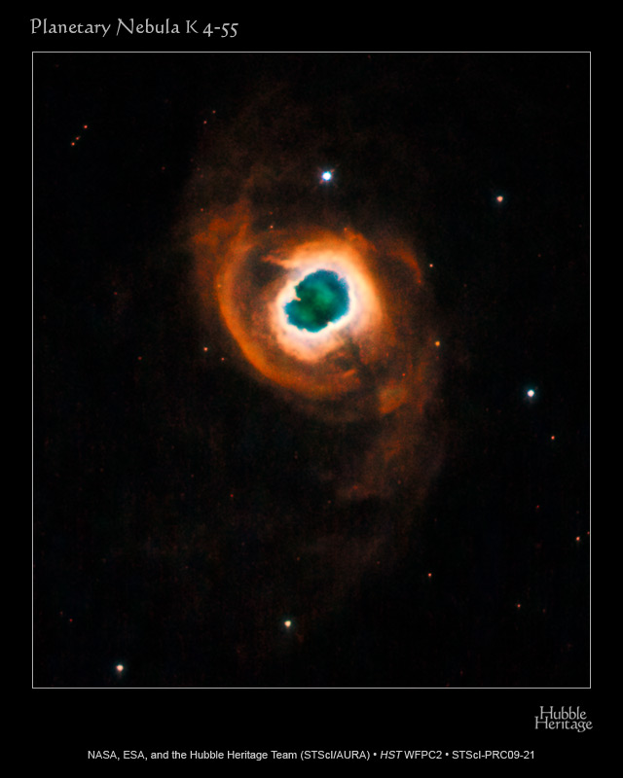
Nebulosa planetaria
Las capas exteriores son expulsadas por el intenso viento estelar
La estrella continúa consumiendo el combustible en el interior
~10⁸ años

Slide 27


Enana blanca
No hay más producción de energía
La gravedad domina
El colapso comienza pero se detiene → Pauli!
R~R_{Tierra}← Calcular r y v_{e}
La estrella se enfría por radiación al espacio
→ Enana negra
:-(
NGC2440 + HD62166
(en Pupis)
Sirio B

Slide 28
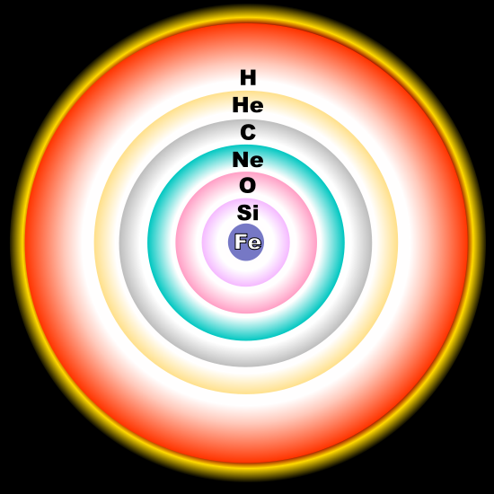
Si la masa es mayor...
El proceso en el núcleo continúa gracias a la compresión
He→C/O, C→Ne, Ne→O,O→Si, Si→Fe
Pero Fe es el más estable: no gano energía uniendo Fe
Sin fusión, desaparece la presión por radiación
¡El núcleo colapsa!

Slide 29


Supernovas
Dos tipos de SN: I y II
Estás son las tipo II
En el núcleo:
p⁺ + e⁻ → n + n_{e}
Estrella de neutrones
M ~ 2 M_{Sol}, R ~ 20 km
¡Calcular r y v_{e}!
Pulsars (LGM)
M grandes→ Agujeros Negros

Slide 30
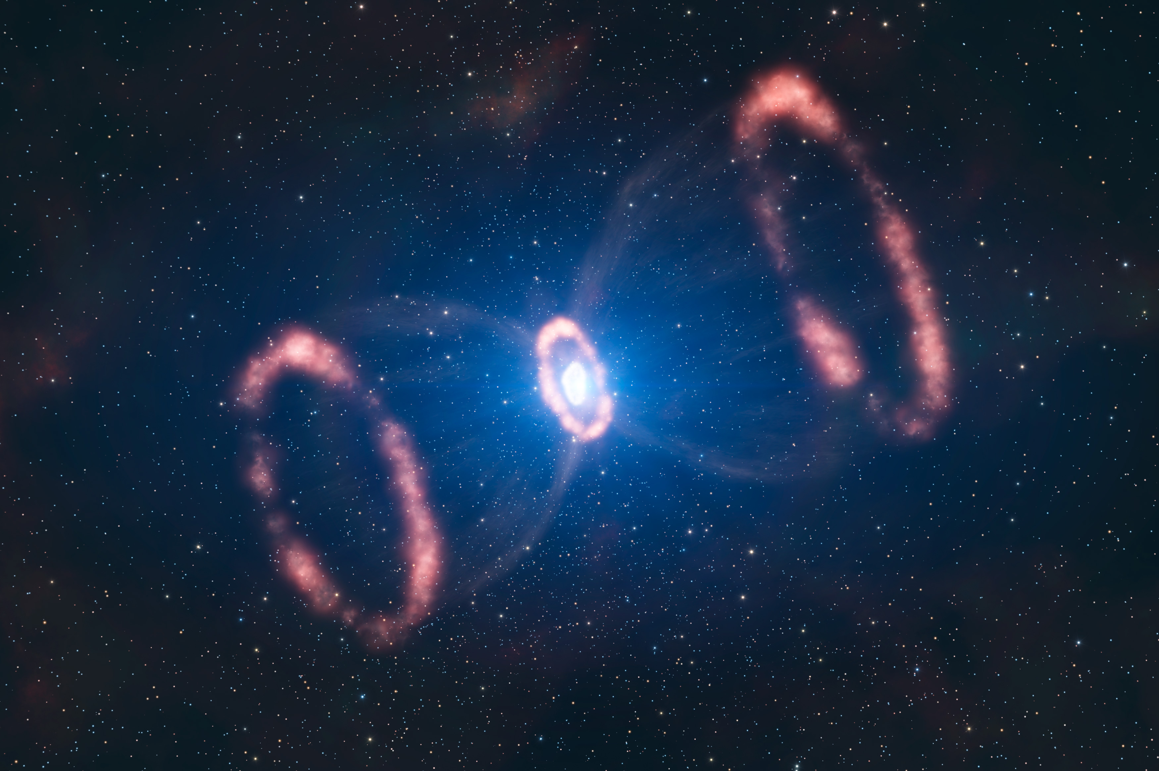
Supernova 1987A

Slide 31
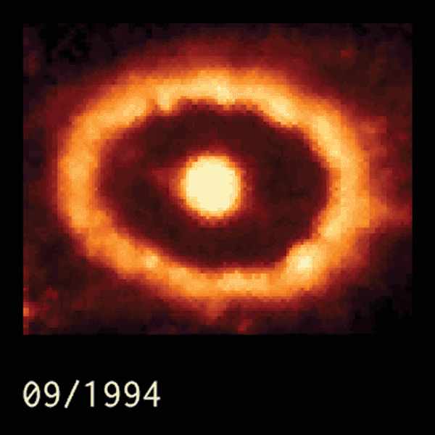
Supernova 1987A (u03-c04-sn1987ashock.gif)

Slide 32

Remanente de Supernovas
NGC2264 – Nebulosa Cono (Monoceros)

Slide 33
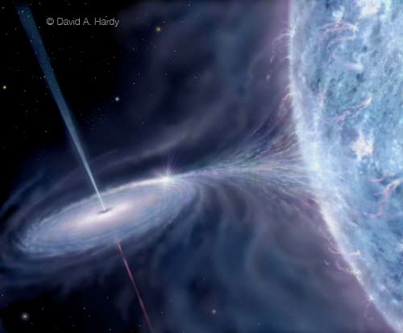
Agujeros negros
Región del espacio tiempo donde nada, ni siquiera la luz, puede escapar
Se lo observa por su interacción con materia
Binaria de contacto Cygnus X1
Horizonte de eventos
  Radio de Schwarzschild

Slide 34

Gargantúa (Interstellar)

